Slide 1
Имя существительное
Русский язык. 6 класс
Фотодиктант

Slide 2
Музыка осени
По К. Г. Паустовскому

Slide 3
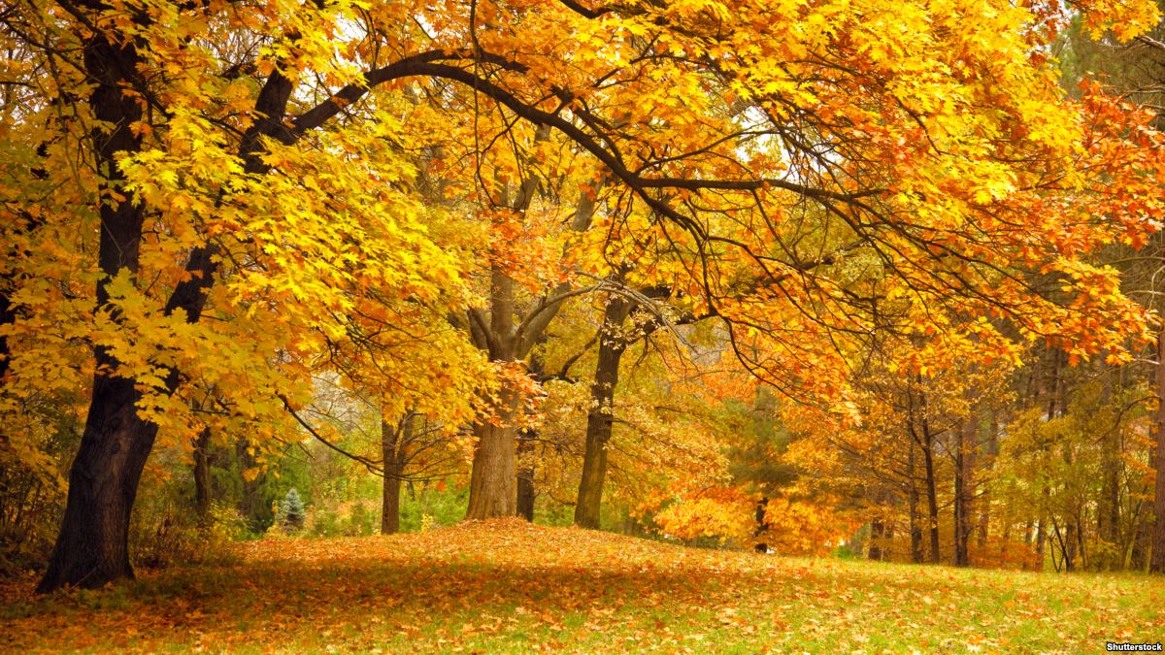
Начало октября.

Slide 4
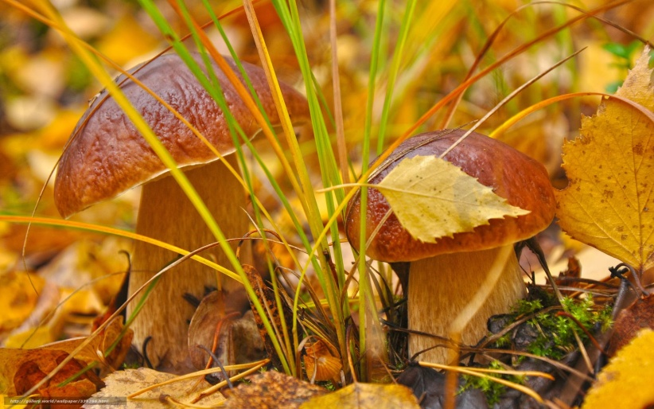
Поэт Игорь Северянин сказал:"Иду, иду под ос..ни в..селье искать грибы и горькую бруснику…"

Slide 5
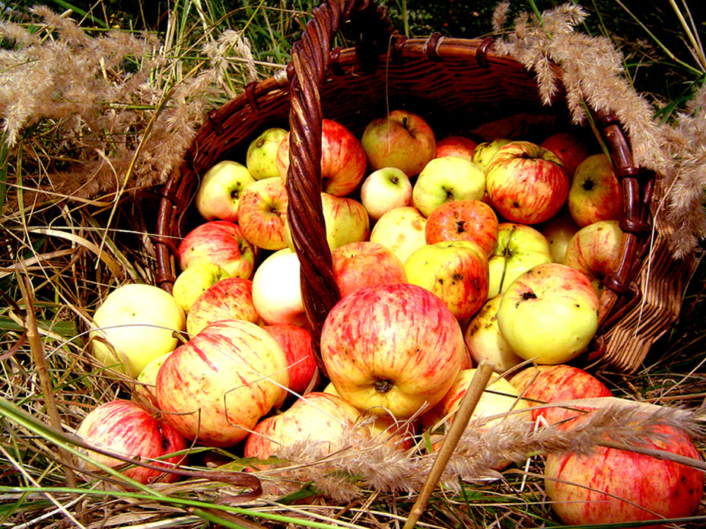
Запах листвы кружит голову, а яблоки в с..ломе напоминают з..л..тистый воск.

Slide 6
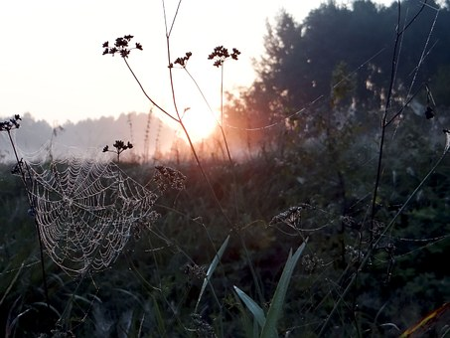
Падают на землю длин..ые нити паутины.

Slide 7
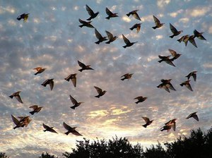
На ра..свете ул..тают дикие утки.

Slide 8
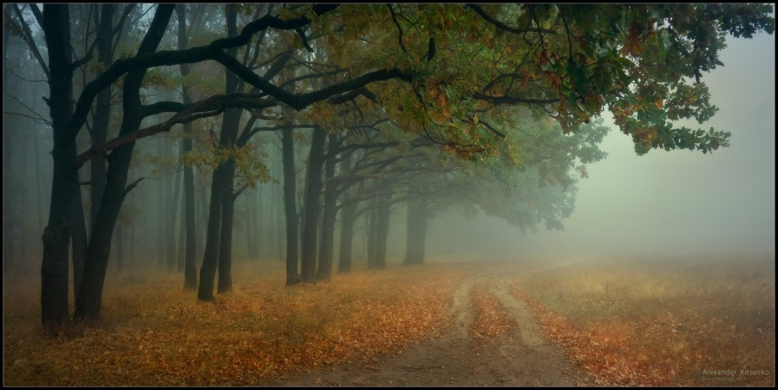
Крики, кряканье ра..будили окрес..ность, смешались с далёким лаем с..бак в сером бе..молвии.

Slide 9
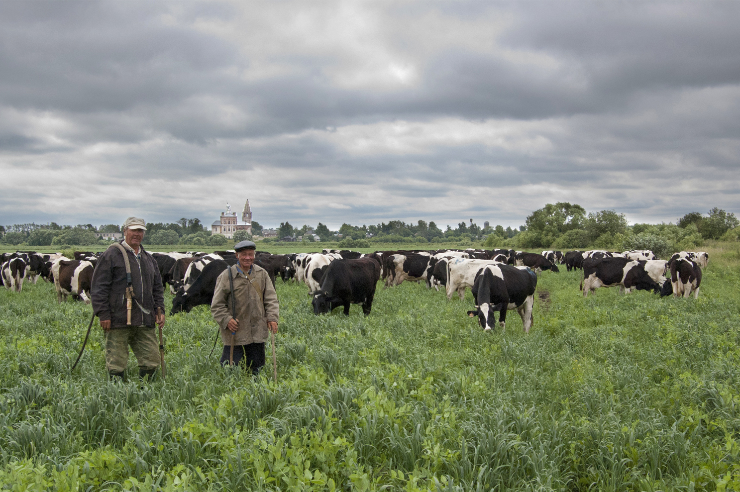
Трещит стадо в зар..слях, на п..рубке, щёлкают бичи пастухов с холщ..выми сумками.

Slide 10
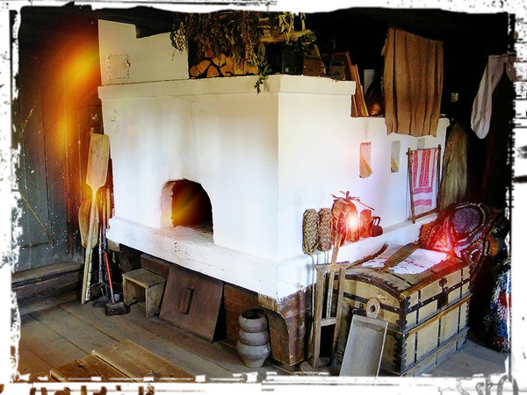
В избе ноч..ю топится печ.., и старый сверч..к запел, об..грелся в печ(?)ном з..л..тистом тепле.

Slide 11
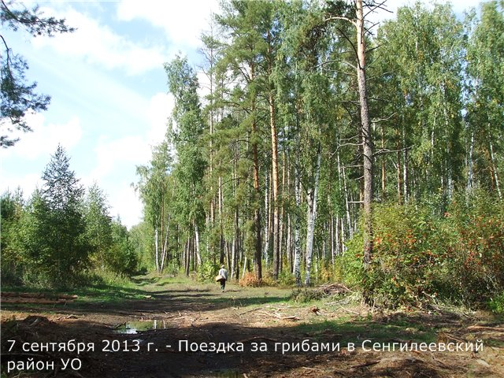
Я иду за грибами, меня с..пр..вождает л..хматая собач..нка.

Slide 12
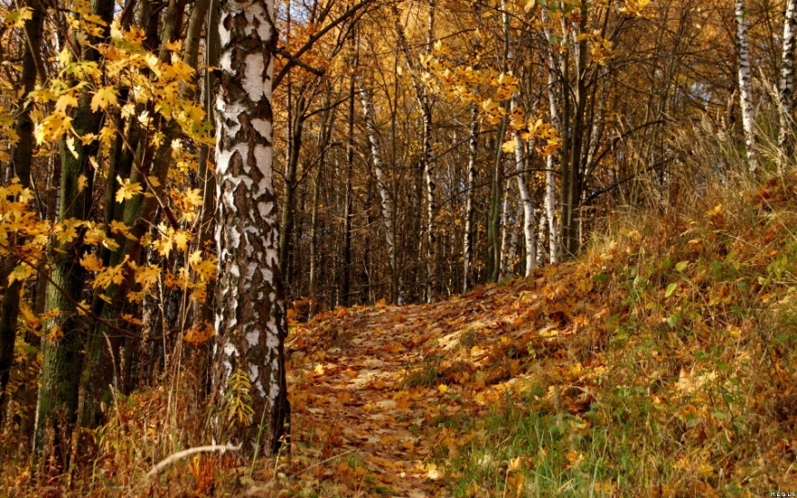
П..р..велись подб..резовики, под..синовики, лисич(?)ки, и я возвращаюсь с пустым лукошком.

Slide 13
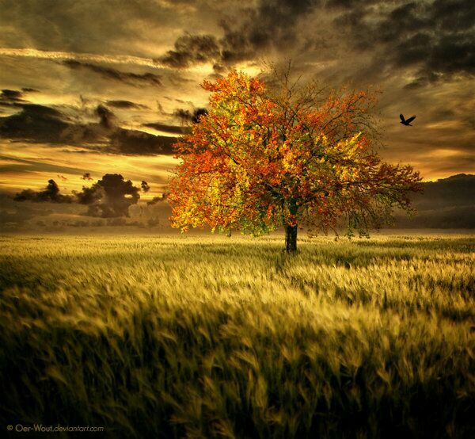
В глубоком сверкании неба таится грусть.

